Slide 1
程序结构

Slide 2
程序结构—顺序结构、选择结构、循环结构
一 语句
在MATLAB中，语句是指执行程序的最小可执行单元。每个可执行的MATLAB语句必须包含一个主体，另外还有句终符号和注释。主体是函数、表达式、程序控制关键词等能实现一切功能的句子或词。句终符号有三种：
逗号“，”表示语句暂缓输出；
分号“；”表示语句输出被抑制；
回车则可以连续输入多行。
不使用这三种符号，则直接输出结果。
注释是用来提供程序的补充性文字说明，在句首使用符号“%”，程序运行时可被忽略。

Slide 3
二 顺序结构
顺序结构是程序最基本的结构，整个语句按照在文本中出现的先后顺序执行。

Slide 4
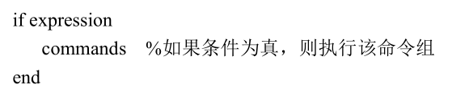
三 分支结构
（1）如果可选择的执行命令组只有一组，则调用下面的结构

Slide 5
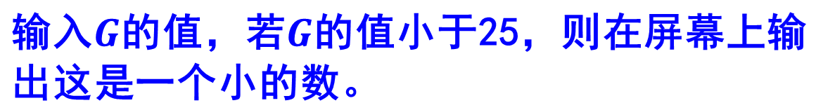
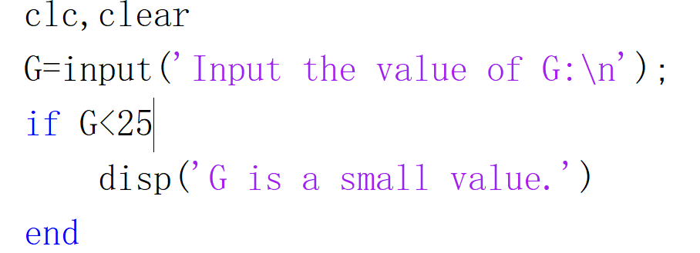
例

Slide 6
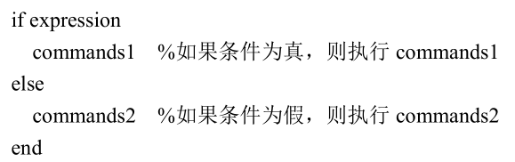
（2）如果可选择的执行命令组有两组，则调用下面的结构

Slide 7
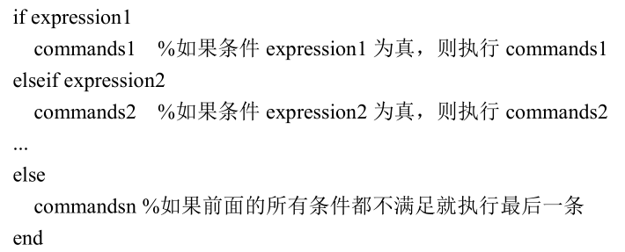
不管有几个可执行命令组，程序执行完一组命令后，其余命令组不再执行，这时整个语句结束。

Slide 8

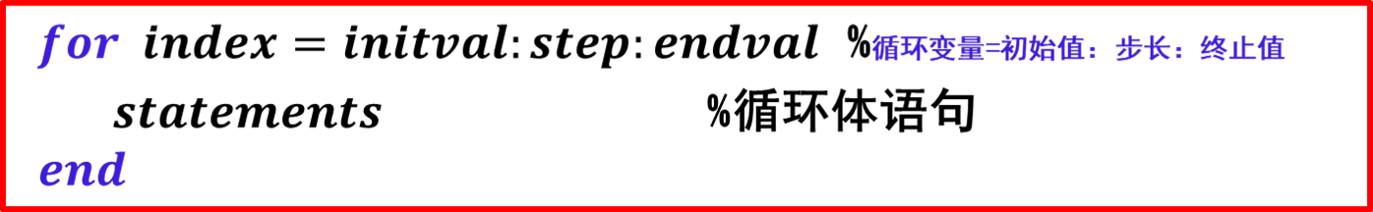
四 循环结构
执行过程是依次将矩阵的各列元素赋给循环变量，然后执行循环体语句，直至各列元素处理完毕。

Slide 9
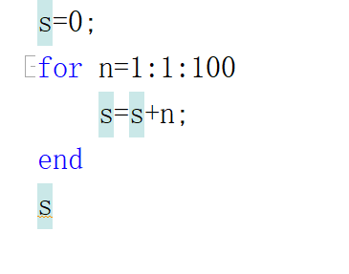
例

Slide 10
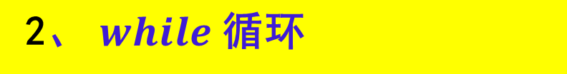
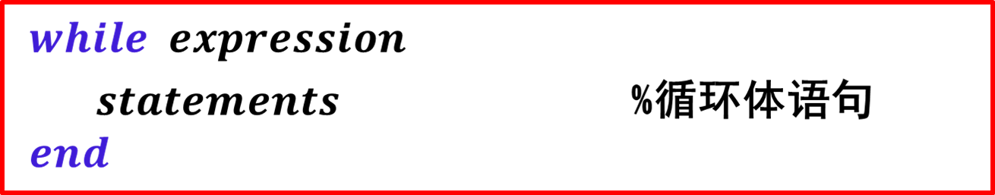
执行过程为:若条件成立，则执行循环体语句，执行后再判断条件是否成立，如果不成立则跳出循环。

Slide 11
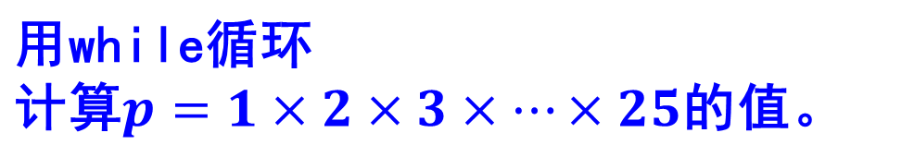
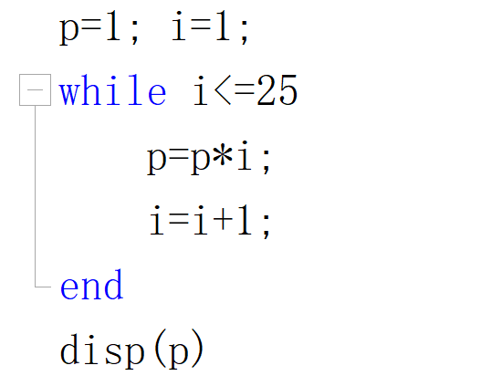
例
运行结果为：1.5511e+25

Slide 12
与循环结构相关的语句还有break语句和continue语句。他们一般与if语句配合使用。
break语句用于终止循环的执行。当在循环体内执行到该语句时，程序将跳出循环，继续执行循环语句的下一语句。
continue语句的作用是跳出本次循环，直接执行下一次循环。

Slide 13
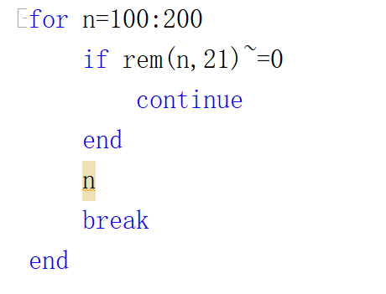
例
求[100 200]之间第一个能被21整除的整数。
100-200间第一个能被21整除的整数为:105

Slide 14
4、循环的嵌套
如果一个循环结构的循环体又包括一个循环结构，就称为循环的嵌套，或称为多重循环结构。

